Slide 1
«Синквейн – методический прием, используемый для развития речевого творчества дошкольников»
Автор медиапродукта:
учитель-логопед Маранова Е. Н.
Март, 2020

Slide 2
Синквейн
(от фр. cinquains, англ. cinquain)
- это творческая работа, которая имеет короткую форму стихотворения, состоящего из пяти нерифмованных строк
Одна из целей при составлении синквейна — добиться умения выделять главную мысль текста, а также кратко выражать свои мысли

Slide 3
Функции синквейна
1. Способствует речевому развитию: уточнение, активизация словаря детей, закрепление знаний о частях речи;
учит краткому пересказу;
учит подбирать синонимы.
2. Развивает психические процессы: внимание, мышление, память, воображение.
3. Совершенствует мелкую моторику, изобразительные умения.
4. Способствует развитию творческой активности, самостоятельности.
5. Содержит игровой момент.
6. Главное – могут составить все, но уровень составления будет разный, так как зависит от интеллекта и увлеченности данной темой

Slide 4
Правила составления синквейна
1 слово – тема ( существительное или местоимение), обозначающее предмет или явление, о котором пойдёт речь. (Кто? Что?)
1 строка
2 слова - прилагательные. Это описание признаков предмета или его свойств, раскрывающие тему синквейна. (Какой? Какая? Какое? Какие?)
2 строка
3 слова –образована тремя глаголами, описывающими характерные действия объекта. (Что делает? Что делают?)
3 строка
4 слова –фраза из нескольких слов, которая отражает личное отношение автора к описываемому предмету или объекту
4 строка
1 слово – резюме, характеризующая суть предмета или явления
5 строка

Slide 5
Графическая схема для детей

Slide 6
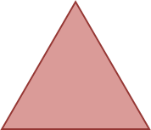
Этапы работы над синквейном:
1. Начальный: расширение словаря дошкольников:
упражнения «Подбери определения», «Узнай предмет по определению», «Кто что делает?», «Что чем делают?» и т. д.
2. «Слово-предмет»
3. «Слово, обозначающее действие предмета»
4. «Слово, обозначающее признак предмета»

Slide 7
Синквейн используется:
1. На организованной образовательной деятельности для закрепления изученной лексической темы.
2. Для закрепления понятий, усвоенных на занятиях по подготовке к обучению грамоте.
3. На организованной образовательной деятельности по развитию связной речи

Slide 8
1.Кто?
Собака
2. Какая?
Мохнатая, большая
3. Что делает?
Спит, играет, лает
4. Предложение.
Мне нравится играть с собакой
5. Ассоциация.
Друг

Slide 9
Исправление готового синквейна
Дед Мороз
Молодой, жадный
Дарит, морозит, кусает
Он кушает подарки
Сладкоежка
Снегурочка
Старая, злая
Летает, танцует, колдует
Снегурочка не любит детей
Ведьма

Slide 10
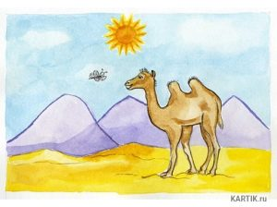
Синквейн-загадка
?
Двугорбый, выносливый
Идет, терпит, перевозит
Он помогает человеку
Корабль пустыни

Slide 11
Составление рассказа по готовому синквейну
Заяц
Белый, пушистый
Прячется, боится, убегает
Нам жалко зайца
Дикое животное
В лесу живет белый, пушистый заяц. У него много врагов. Он боится волка, лису и ястреба. Увидев их, зайчик прячется или убегает. Нам жалко его. Зимой диким животным живется трудно

Slide 12
Синквейн с применением ТРИЗовского метода противоречий
Зима
Белая, снежная
Приходит, морозит, радует
Мы любим зиму
Новый год
Зима
Темная, холодная
Наступает, морозит, продувает
Мы можем простудиться
Болезни

Slide 13
Синквейн:
помогает пополнить словарный запас;
учит краткому пересказу;
помогает развить речь и мышление;
учит находить и выделять в большом объеме информации главную мысль;
- облегчает процесс усвоения понятий и их содержания;
это также способ контроля и самоконтроля (где дети могут сравнивать синквейны и оценивать их).
Сочинение синквейна - процесс творческий. Это интересное занятие помогает самовыражению детей, через сочинение собственных нерифмованных стихов.

Slide 14
Тема синквейнов – «Весна»
Весна
Какая?
Что делает?
Предложение о весне, афоризм
Синоним, ассоциация

Slide 15
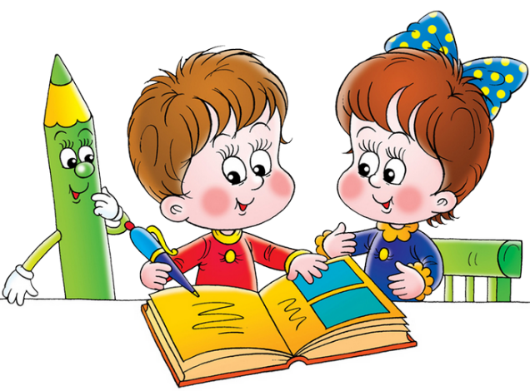
Спасибо за внимание!
Желаю всем творческих успехов!

